Slide 1
Tube à Vide pour Einstein Telescope Alexandre Lacroix (CNRS LAPP) Réunion ET France 2025 07/10/2025

Slide 2
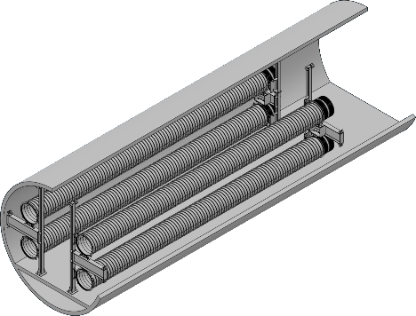
Sommaire
01 - Travaux en cours LAPP
02 - Secteur Pilote CERN
03 - Résumé du Workshop CE/ET III

Slide 3
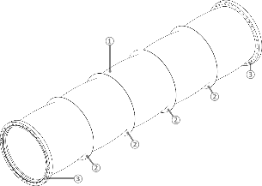
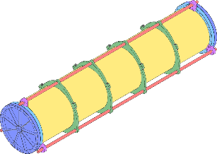
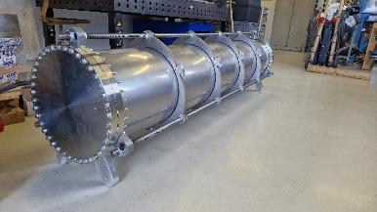
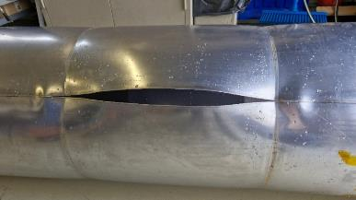
Résumé de la saison précédente
01 - Géométrie Bombée Raidie
02 - Exosquelette de fabrication
03 - Prototype Hydroformé
04 - Echec : éclatement de la soudure
Remise en Cause
Fabrication Complexe

Slide 4
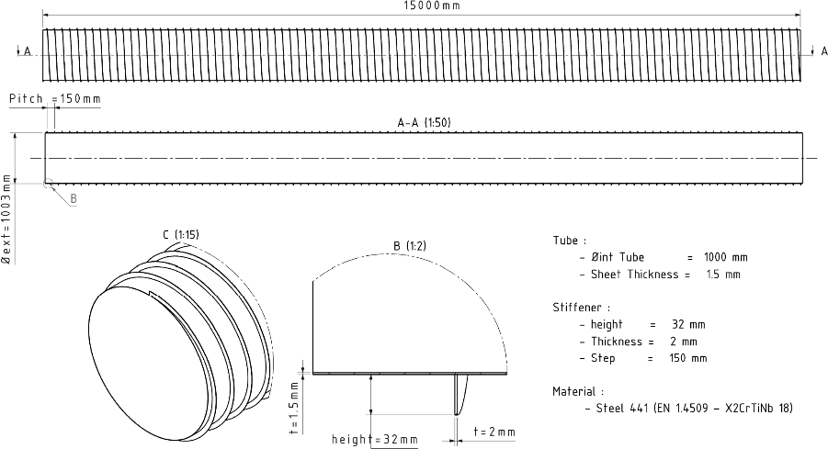
Tube Design – Léger & optimisé
Longueur :
15 m,
Φint : 1 m,
Epaisseur: 1.5 mm
Raidisseur Spiral :
2 mm d’épaisseur,
pas de 150 mm
Masse totale : < 750 kg
Légèreté → Réduction d’acier
Géométrie plus complexe, MAIS…
Les 120 km de tube entrainent une production en MOYENNE SERIE
Dont on peut exploiter l’AUTOMATISATION & la ROBOTISATION pour maitriser les COUTS DE PRODUCTION

Slide 5

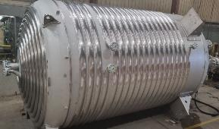
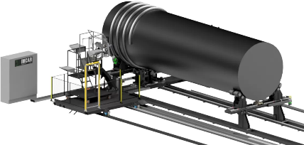
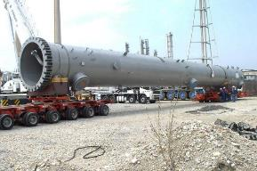

Fabrication
Entreprise IMCAR
PCVS
Entreprise de chaudronnerie
Création de cuves de gros volumes (application vide)
Visite avec le CERN : moyens de production compatibles avec les besoins

Slide 6
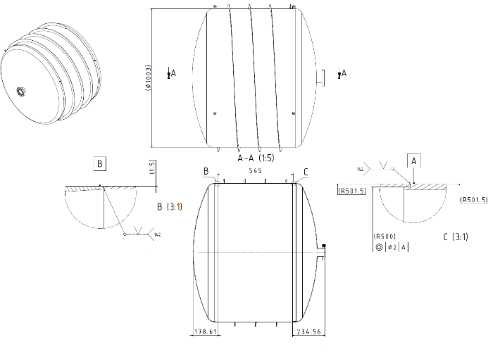
Petit Prototype
Prototype en cours de fabrication
Dimensions: longueur : 0.5 m, Ø1 m interne, 1.5 mm épaisseur
Raidisseur Spiral : 2 mm, 150 mm pas
Extrémité : Fonds bombés + port de pompage
Materiau: Acier Inoxydable 441
Objectifs:
Valider l’étanchéité jusqu’à 10⁻⁸ mbar
Tester la faisabilité du roullage/soudage sur une fine tôle de 1.5 mm avec raidisseur & fonds bombés
S’assurer d’aucune distortion, fissures, ou fuite durant la fabrication
Status:
Tôles délivrées, Cahier de soudage rédigé
Fabrication en cours durant cette réunion

Slide 7
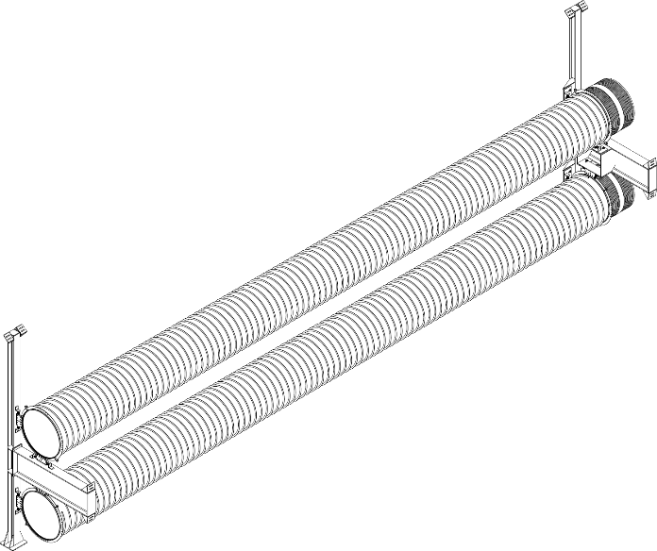
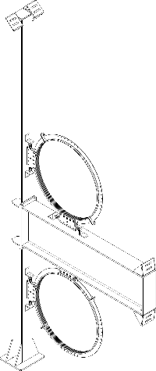
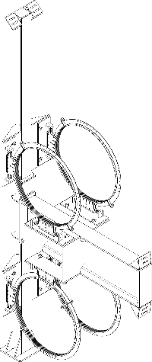
Supports Design

Slide 8
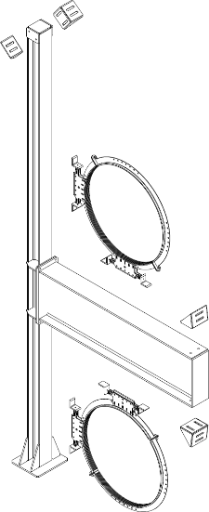
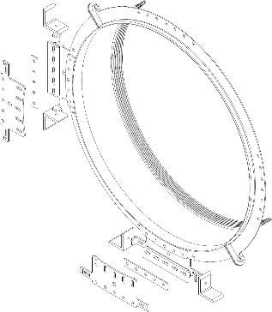
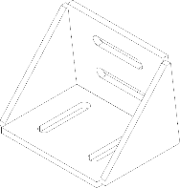
Support Design – Structure & Montage
Poutre H: vertical + horizontal → Supportent 2 tubes (dessus/dessous)
Anneaux de serrage du tube, avec mâchoires ajustables → assure l’alignement & tolérances
Isolation électrique durant bakeout (supporte 200 °C)
Ancré dans le sol (plaque d’ancrage) et dans les murs du tunnel (connexion glissante) → compense les irrégularités du tunnel

Slide 9
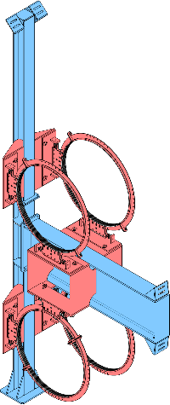
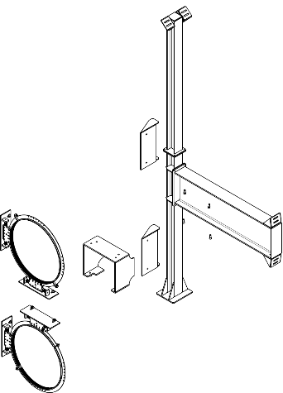
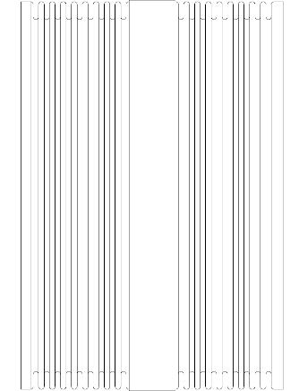
Design – Caractéristiques fonctionnelles
Support glissant permettant l’expansion du tube (~20 mm durant bakeout)
Aide les soufflets à se comprimer durant la dilatation thermique des tubes
Design indépendant des soufflets → évite les couples excessifs (déflection PP + torsion du raidisseur spiral)
Plaque d’amortissement optionnel → réduit les vibrations & les déplacements du tube

Slide 10
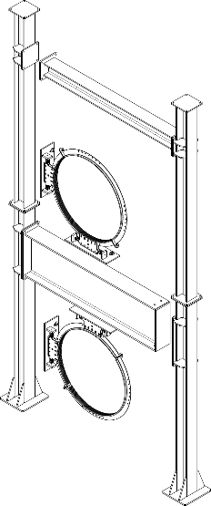
Support Adaptability
Design Modulable : les composent peuvent être réutilisé dans une nouvelle configuration (“comme des Briques de Lego”)
Méthode CAO de Squelette→ changement dimensionnel facilité, Mise a jour automatique de l’assemblage
Permet l'adaptation au futur secteur pilote du CERN (2026)

Slide 11
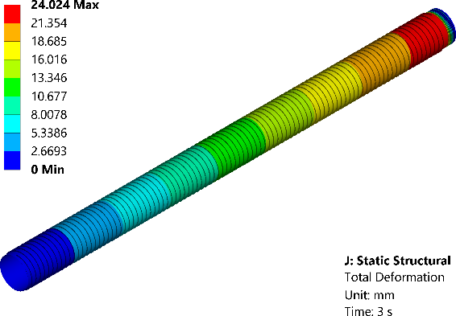

Modèle d’Expansion Thermique
Modèle de dilatation thermique
Tube avec soufflet (une extrémité) + charge répartie de 80 kg (isolation thermique)
Conditions de symétrie aux deux extrémités + anneaux bloquant l'expansion radiale
Étapes de charge séquentielles : gravité → +150 °C → vide (-1 bar)
Résultats :
Allongement du tube et compression du soufflet
Couple sur le soufflet (poids + thermique + spirale de renfort)
👉 A conduit à une modification de la conception : support avec système coulissant
Z
X
Y
Step 1 : $M_{Y}=367 N.m$
Step 2 : $M_{Y}=347 N.m$
Step 3 : $\begin{matrix}M_{X}=413 N.m \\ M_{Y}=259 N.m\end{matrix}$

Slide 12
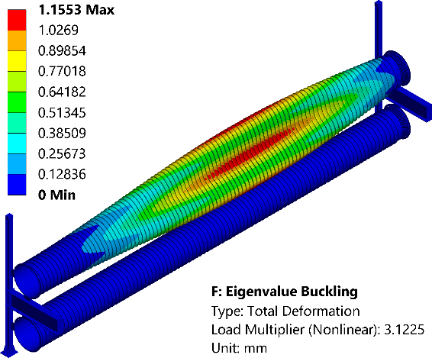
Support Model – Statique et flambage
Analyse de déformation statique & flambage
Deux tubes avec supports (ancienne conception, reliés par des soufflets).
Charges : gravité + vide + isolation thermique & symétrie
Déflexion maximale : < 7 mm sur 15 m (< 3 mm sans soufflet)
Analyse de flambage réalisée à partir de l'équilibre statique (coefficient de sécurité : 4,1)
👉 Choix de validation de la conception : aucun risque d'effondrement dans les conditions d'exploitation

Slide 13
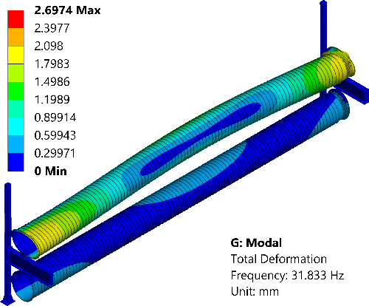
Support Model – Modal & Transfer Function
Comportement modal et réponse harmonique
Analyse modale jusqu'à 100 Hz (amortissement de 2 %)
Excitation appliquée aux fixations des supports en X, Y, Z (déplacement de 1 mm)
Fonctions de transfert calculées au niveau des baffles (extrémité des tubes)
👉 Validation : résultats provisoires donnés pour une excitation de 1 mm. Ils doivent être multipliés par le spectre sismique mesuré sur le site d'installation final afin de s'assurer qu'ils sont acceptables.
70 first modes calculated (0 → 100 Hz) :
37 from the bellows
28 from the tubes
5 from the supports

Slide 14
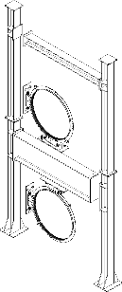
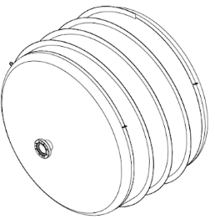
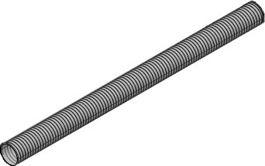
RoadMap & Vision
2025 - 2026
2026
2027
Prototype
CERN Pilote Sector Evolution
+
New Supports
New Pilot Sector Design

Slide 15
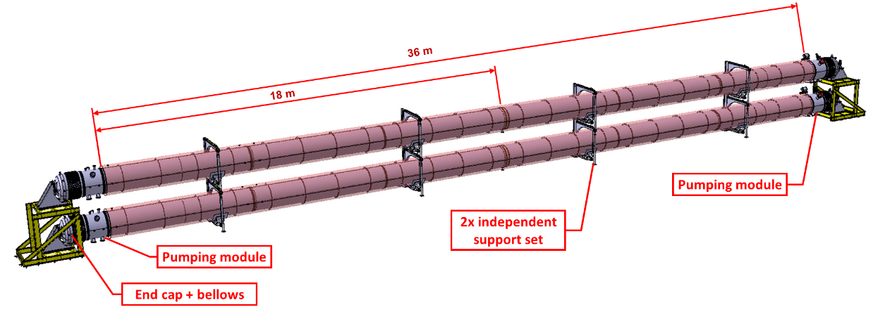
Pilot Sector at CERN
Installed in tunnel TT4 at CERN
40 m total length (36 m pipes + end modules)
2 independent beam pipes with supports
Decoupling via hydroformed bellows
Note: Technical design in extra slides

Slide 16
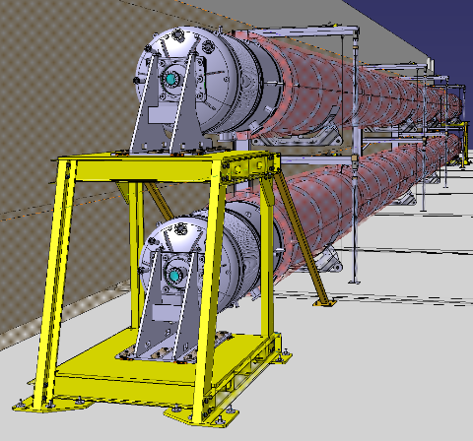
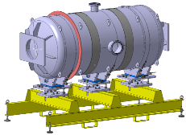
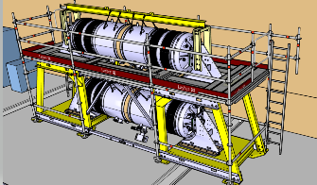
Pilot Sector at CERN
Preliminary tests:
Beamtubes:
Design
Materials
Manufacturing & QA
Installation
Supports
Mock-up Ø850mm
to validate assembly strategy
Insulation
Lessons learned
& Perspectives
Background system to assess total gas load without prior to tubes installation
Ana Pérez | Pilot Sector of the ET vacuum pipe

Slide 17
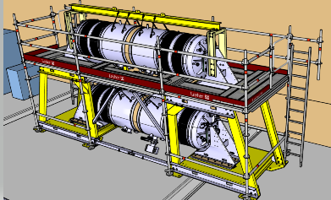
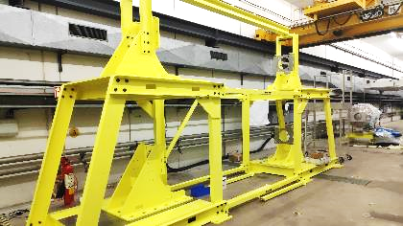
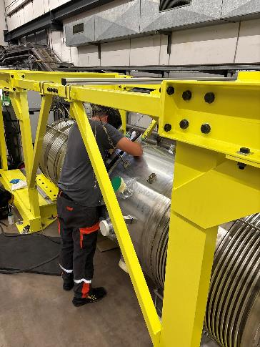
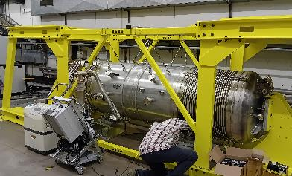
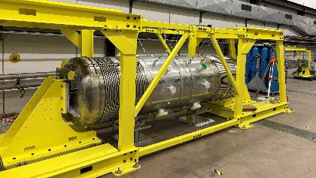
Background system: Sleeve testing
Same approach used for background system → still no leaks so far!

Slide 18
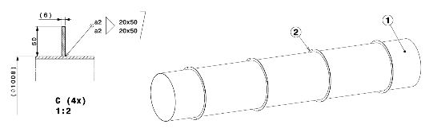
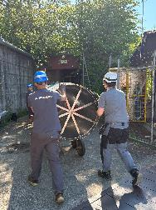
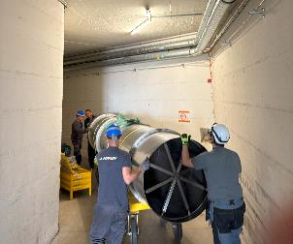
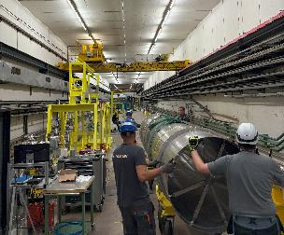
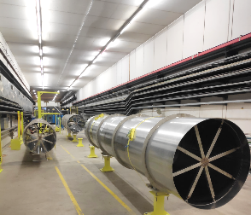
Beamtubes: Design
Based on VIRGO-like vacuum pipes
Pipe | Material | Thickness | Dimensions
VIRGO | AISI 304L | 4 mm | Ø1.2 m x 15 m
PILOT SECTOR | Alternative | 4 mm | Ø1.0 m x 6 m
Note: Pipe’ technical design in extra slides
Exploring alternative materials to optimize total cost & performance
Ø1.0m = ET requirement and 6-m length = maximum length accessible in TT4 tunnel
Handling & transport of 6 m sections into TT4

Slide 19
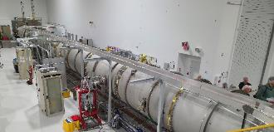
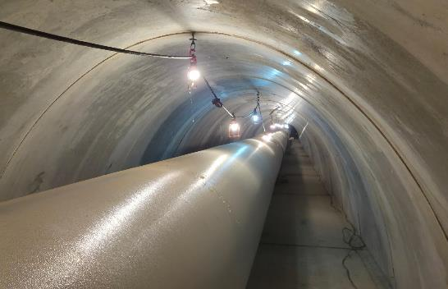
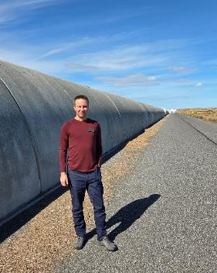
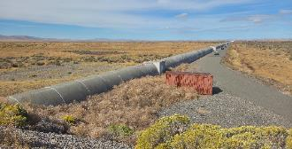
CE/ET BeamTube Workshop III
29 Sept. 02 Oct, 2025
LIGO Hanford (Etat de Washington)

Slide 20
CE/ET BeamTube Workshop III
01. | Design Tube Raidi Tube Ondulé | 04. | Nettoyage / Propreté Bain / Plasma (Iso 8 → Iso 5)
02. | Matériau Acier Doux vs Acier Ferritique | 05. | Assemblage Connexion entre Tube Maintien de la propreté
03. | Soudage TIG Laser | 06. | BakeOut Courant électrique Induction

Slide 21
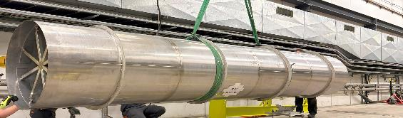
01. DESIGN
CERN
CE/LIGO
Tube lisse raidi à l’aide de disques (VIRGO)
Solution éprouvée
Fabrication par RAVANAT
Ovalisation des extrémités
Réalisation concrète
Tube ondulé par des convolutions sinusoïdales
Solution nouvelle (inspiré par GEO600)
Pas de processus de fabrication identifiée
Création de CEBEX (Cosmic Explorer Beamtube EXperiment)
Encore sur la planche a dessin

Slide 22
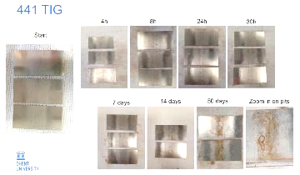
02. Matériau
CERN
CE/LIGO
Acier 441 (EN 1.4509 – X2CrTiNb 18)
2x fois moins cher que le 304L
Peu d’hydrogène à dégazer
Risque de corrosion → Étude CETIM en cours
Acier Doux
2x à 3x fois moins cher que le 304L
Peu d’hydrogène à dégazer (absent du processus de fabrication)
Processus de fabrication existant dans l’industrie pétrolière
Couche de passivation protectrice possible

Slide 23
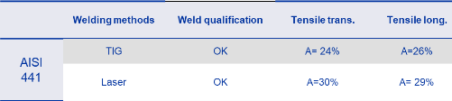


03. Soudage
CERN
Acier 441 = Acier “Capricieux”
AISI 441 → Qualifié
Conforme aux exigences UHV du CERN
TIG, plasma et laser (avec ou sans métal d'apport)
Pas de martensite et grossissement limité des grains
Pas de sensibilisation évidente (études en cours)
TIG
Laser

Slide 24
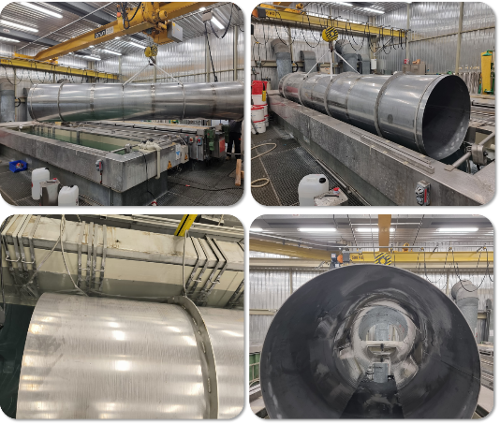
04. Nettoyage
CERN
Nettoyage
Procédure UHV du CERN → nettoyage au détergent par agitation ultrasonique + rinçage
Propreté vérifiée à l'aide d'échantillons témoins
Contrôle de la poussière
Essentiel pour répondre aux exigences ET
Norme ISO 6 (ISO 14644-1) attendue
Écoulement laminaire aux extrémités pendant le séchage
Emballage avec double sac + couvercles d'extrémité
Zone de travail propre sur le tunnel TT4
Objectif → Minimiser l'accumulation de poussière dans le secteur pilote avec un investissement minimal

Slide 25

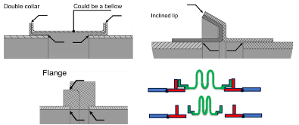
05. Assemblage
CERN
CE/LIGO
Raccordement par manchon → économique et permet des réparations ultérieures
Assemblage réussi sur la maquette → Aucune fuite virtuelle
Positionnement du manchon et soudage par points → identifiés comme les étapes les plus critiques en termes de génération de poussière
Positionnement fastidieux et chronophage → Nécessite une optimisation → Alternatives pour la deuxième ligne de faisceau à l'étude !
Étude théorique des soudures de connexion
Pas de test ou d’essai concret

Slide 26
06. BakeOut
CERN
CE/LIGO
Chauffage à 150 °C
Objectif du projet : développement d'un isolant durable, bon marché et ininflammable pour ET, à base de :
Liège + mousse biophénolique
PIR modifié ignifuge
Le matériau sera coulable et fabriqué en coques.
Création de IBEX : Induction BakeOut EXperiment
BakeOut réalisé par induction
Solution existante dans l’industrie pétrolière
Sur la planche à dessin pour l’adapter à Cosmic Explorer

Slide 27
Thank You for Your Attention

